Slide 1





ỦY BAN NHÂN DÂN HUYỆN AN LÃO
TRƯỜNG TH&THCS LÊ KHẮC CẨN
An Thọ- An Lão- Hải Phòng
TOÁN
BÀI 63: THU THẬP, PHÂN LOẠI, SẮP XẾP
CÁC SỐ LIỆU
TOÁN
BÀI 63: THU THẬP, PHÂN LOẠI, SẮP XẾP
CÁC SỐ LIỆU
Giáo viên thực hiện: Đồng Thị Minh Nguyệt
Vũ Thị Sóng

Slide 2


Slide 3












Slide 4


KHỞI
ĐỘNG

Slide 5
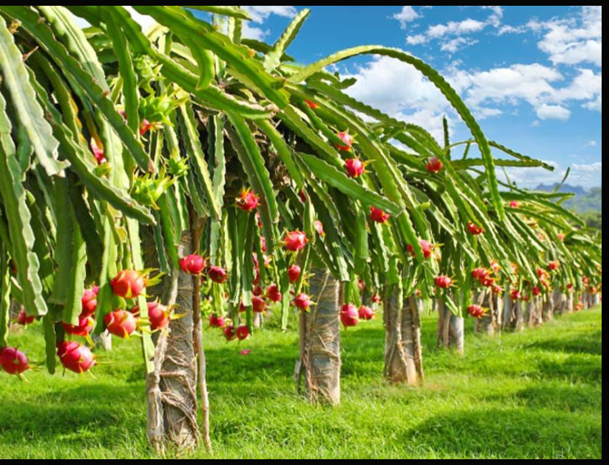






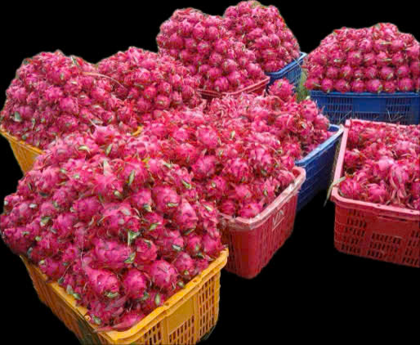



Slide 6





TOÁN

Slide 7


YÊU CẦU CẦN ĐẠT
- Thực hiện được việc thu thập, phân loại, so sánh và sắp xếp các số liệu thống kê theo các tiêu chí cho trước.
- Đọc và hiểu bảng thống kê, sắp xếp các số liệu.

Slide 8


Slide 9

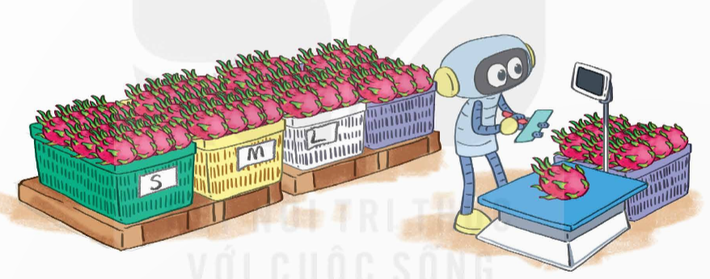
Trong thời gian trải nghiệm quy trình đóng gói thanh long xuất khẩu, Rô bốt tham gia cân và phân loại các quả thanh long theo cân nặng: từ 300 g đến 380 g, từ 381g đến 460 g, từ 461 g đến 600 g.

Slide 10
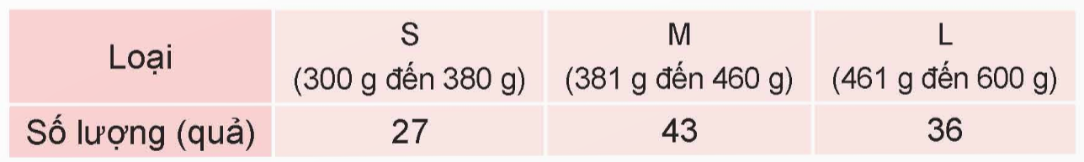
Sau đó, Rô-bốt lập bảng số liệu như sau:
Nhìn vào bảng ta biết:
Dựa vào cân nặng, các quả thanh long được chia thành 3 loại: S, M và L.
Có 27 quả thanh long cỡ S, 43 quả thanh long cỡ M và 36 quả thanh long cỡ L.

Slide 11
VD về thu thập, phân loại, sắp xếp các số liệu trong cuộc sống hằng ngày mà em biết.
VD 1: Khi điều tra sự yêu thích các môn học của HS trong lớp:
- Thu thập số liệu: Ghi lại số bạn học sinh thích từng môn học (Toán, Tiếng Việt, Tiếng Anh, Mĩ thuật…).
- Phân loại số liệu: Nhóm theo môn học.
- Sắp xếp số liệu: Viết lại từ môn có nhiều bạn thích nhất đến môn có ít bạn thích hơn.

Slide 12
VD về thu thập, phân loại, sắp xếp các số liệu trong cuộc sống hằng ngày mà em biết.
VD 2: Khi đăng kí may đồng phục cho một lớp có 30 học sinh.
- Thu thập số liệu: ghi lại các thông tin :
+ Loại đồng phục cần may (áo sơ mi, quần, váy, áo thể dục).
+ Kích cỡ phù hợp với từng bạn (S, M, L).
+ Số lượng mỗi loại mỗi cỡ.
- Phân loại số liệu: Phân chia theo
+ Loại trang phục: Áo sơ mi, quần dài, váy, áo thể dục.
+ Theo cỡ: S, M, L. Sau đó
- Sắp xếp số liệu vào bảng số liệu
Loại | Cỡ S | Cỡ M | Cỡ L
Áo sơ mi | 10 | 15 | 5
Quần dài | 12 | 14 | 4
Váy | 8 | 10 | 6
Áo thể dục | 10 | 16 | 3

Slide 13
Thu thập, phân loại, sắp xếp các số liệu là
như thế nào?
+ Thu thập số liệu là việc ghi lại các thông tin cần thiết từ các đối tượng cần tìm hiểu.
+ Phân loại số liệu là việc chia các số liệu thu được thành từng nhóm theo tiêu chí cho trước.
+ Sắp xếp số liệu là việc ghi lại các nhóm số liệu theo một trình tự hợp lý để dễ quan sát, so sánh và sử dụng (ví dụ: sắp xếp từ nhóm nhẹ nhất đến nặng nhất: S → M → L).

Slide 14
Việc thu thập, phân loại, sắp xếp các số liệu mang lại lợi ích gì?
Khi đưa số liệu vào bảng, chúng ta dễ dàng so sánh, đối chiếu giữa các mức theo tiêu chí định sẵn
=> Điều này giúp người xem dễ hiểu, dễ theo dõi hơn thay vì đọc một loạt các con số rời rạc.

Slide 15


Slide 16
1
Cho dãy số liệu về thành tích đạt được của một nhóm học viên lớp nhảy xa:
2,45 m; 3m; 3,05 m; 2,3 m; 2,75 m; 2,5 m; 2,05 m; 2,2 m; 3 m; 2,8 m.
a) Dựa vào dãy số liệu, hãy hoàn thành bảng dưới đây.
Thành tích | 3 m trở lên | 2,7 m – dưới 3 m | 2,4 m – dưới 2,7 m | Dưới 2,4 m
Số học viên | ? | ? | ? | ?
3
2
2
3
b) Biết những học viên có thành tích dưới 2 m 40 cm sẽ phải nhảy thêm một lần nữa. Hỏi có bao nhiêu học viên phải nhảy lần thứ hai?

Slide 17
1
b) Biết những học viên có thành tích dưới 2 m 40 cm sẽ phải nhảy thêm một lần nữa. Hỏi có bao nhiêu học viên phải nhảy lần thứ hai?
Thành tích | 3 m trở lên | 2,7 m – dưới 3 m | 2,4 m – dưới 2,7 m | Dưới 2,4 m
Số học viên | ? | ? | ? | ?
3
2
2
3
Đổi: 2 m 40 cm = 2,4 m
Có 3 học viên phải nhảy lần thứ hai.
=> Ở bài tập 1, chúng ta đã biết cách đọc dãy số liệu, phân loại và sắp xếp dãy số liệu, đưa ra nhận xét từ bảng số liệu theo gợi ý cho trước.

Slide 18

2
Mai thực hiện cuộc khảo sát về mức độ hài lòng của các bạn nữ trong lớp với chuyến đi cắm trại vào cuối tuần trước và ghi lại kết quả thành một dãy số liệu (đơn vị: điểm) như sau:
3; 5; 5; 4; 4; 3; 5; 4; 3; 5; 5; 4; 3; 3; 4; 4; 4.
Biết mức độ hài lòng được đánh giá như sau: Rất hài lòng: 5 điểm, hài lòng: 4 điểm, bình thường: 3 điểm, không hài lòng một số mặt: 2 điểm và hoàn toàn không hài lòng: 1 điểm.

Slide 19
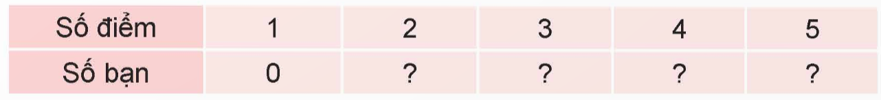
a) Số?
Dựa vào kết quả Mai thu thập được, hãy hoàn thành bảng số liệu dưới đây.
2
b) Quan sát bảng số liệu và trả lời câu hỏi.
- Có bao nhiêu bạn cảm thấy rất hài lòng với chuyến đi đó?
- Số điểm nào xuất hiện nhiều nhất?
- Có bạn nào cảm thấy hoàn toàn không hài lòng với chuyến đi đó không?

Slide 20
2
a) Số?
Dựa vào kết quả Mai thu thập được, hãy hoàn thành bảng số liệu dưới đây.

Slide 21



TRÒ CHƠI: RUNG CHUÔNG VÀNG

Slide 22


Có bao nhiêu bạn đánh giá số điểm 2?
Câu 1
2 bạn
A
3 bạn
B
0 bạn
c
Hết giờ
0
5
1
3
4
6
7
8
2
10
9

Slide 23
Có bao nhiêu bạn đánh giá số điểm 3?
Câu 2
5 bạn
A
6 bạn
B
7 bạn
c
Hết giờ
0
5
1
3
4
6
7
8
2
10
9

Slide 24
Có bao nhiêu bạn đánh giá số điểm 4?
Câu 3
5 bạn
A
6 bạn
B
7 bạn
c
Hết giờ
0
5
1
3
4
6
7
8
2
10
9

Slide 25
Có bao nhiêu bạn đánh giá số điểm 5?
Câu 4
5 bạn
A
6 bạn
B
7 bạn
c
Hết giờ
0
5
1
3
4
6
7
8
2
10
9

Slide 26
2
a) Số?
Dựa vào kết quả Mai thu thập được, hãy hoàn thành bảng số liệu dưới đây.
0
5
7
5
b) Quan sát bảng số liệu và trả lời câu hỏi.
- Có bao nhiêu bạn cảm thấy rất hài lòng với chuyến đi đó?
- Số điểm nào xuất hiện nhiều nhất?
- Có bạn nào cảm thấy hoàn toàn không hài lòng với chuyến đi đó không?
Có 5 bạn cảm thấy rất hài lòng với chuyến đi đó.
Số điểm xuất hiện nhiều nhất là 4 điểm.
Không có bạn nào cảm thấy hoàn toàn không hài lòng với chuyến đi đó.

Slide 27


Slide 28

3
Các bạn học sinh tổ 1 sẽ biểu diễn tiết mục múa ba lê trong buổi sinh hoạt lớp. Việt đã giúp các bạn tổ 1 ghi lại độ dài bàn chân của từng thành viên để thuê giày múa phù hợp:
21 cm; 20 cm; 21 cm; 22 cm; 21 cm; 21,5 cm; 20 cm; 21,5 cm.
Xem bảng quy đổi cỡ giày múa đế mềm dưới đây và lập bảng số liệu phân loại cỡ giày, số lượng giày cần thuê theo từng cỡ.
Độ dài bàn chân (cm) | 20 cm | 20,5 cm | 21 cm | 21,5 cm | 22 cm
Cỡ giày | 32 | 33 | 34 | 35 | 36

Slide 29
Cỡ giày | 32 | 33 | 34 | 35 | 36
Số giày cần thuê | 2 | 0 | 3 | 2 | 1

Slide 30


